Slide 1
«Школа
будущего»

Slide 2
Что такое школа будущего?
Под словами «Школа будущего» нами подразумевается, что это школы, основная задача которых выпускать в жизнь людей нового поколения, разносторонне образованных, но не отягощенных лишними стереотипами.

Slide 3
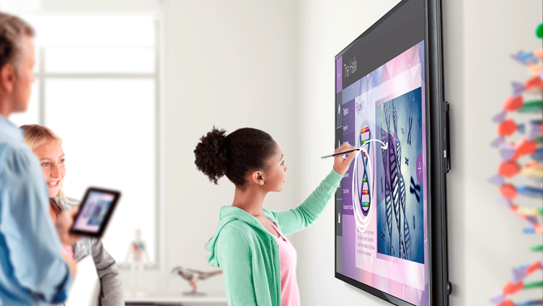
Ученики в школе будущего
Дети, пришедшие в такие школы, должны выходить из них людьми имеющими следующие качества:
свободно развитыми духовно и творчески
наполнены истинной культурой
достойно использующие свой интеллект

Slide 4
Учителя в школе будущего
В нашем понимании образ учителя - это образ универсального человека. В наше время, тем более в будущем, одной из главных задач учителя становится - научить детей учиться, чтобы они сами смогли находить интересующую их информацию и вне урока, показать пути ее нахождения, анализа и как грамотно ее использовать. Он должен относиться к ученику как к личности, как к ответственному и самосознательному субъекту деятельности. Педагог должен быть открытым, но при этом сдержанным, тактичным, понимающим, внимательным к тому, что происходит в классе, уметь находить общий язык со всеми детьми.

Slide 5
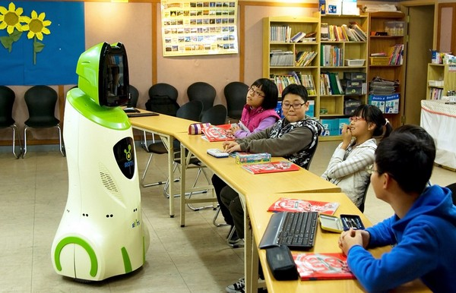
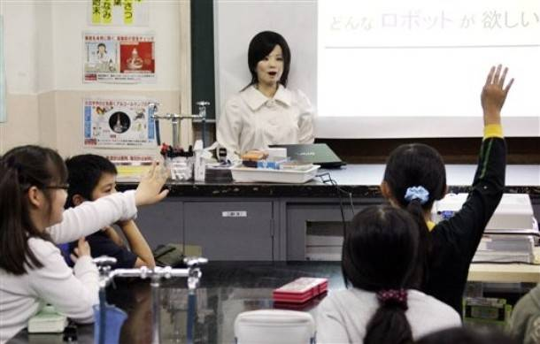
Роботы-учителя в школе будущего
Не исключено, что в школе будущего некоторые уроки будут вести учителя-роботы. Но, безусловно, они не смогут полностью заменить человека.

Slide 6
Главные изменения в школьной системе будущего:
оценочная система
независимость учеников
предметы по выбору ученика
полная компьютеризация и информатизация обучения
отсутствие школьной формы
отсутствие классов
все домашние и контрольные работы проверяются компьютером
родители раз в неделю получают электронную рассылку успеваемости их детей
выпускник школы будущего поступает в ВУЗ по специальности которого у него в школе были лучше всего оценки.

Slide 7
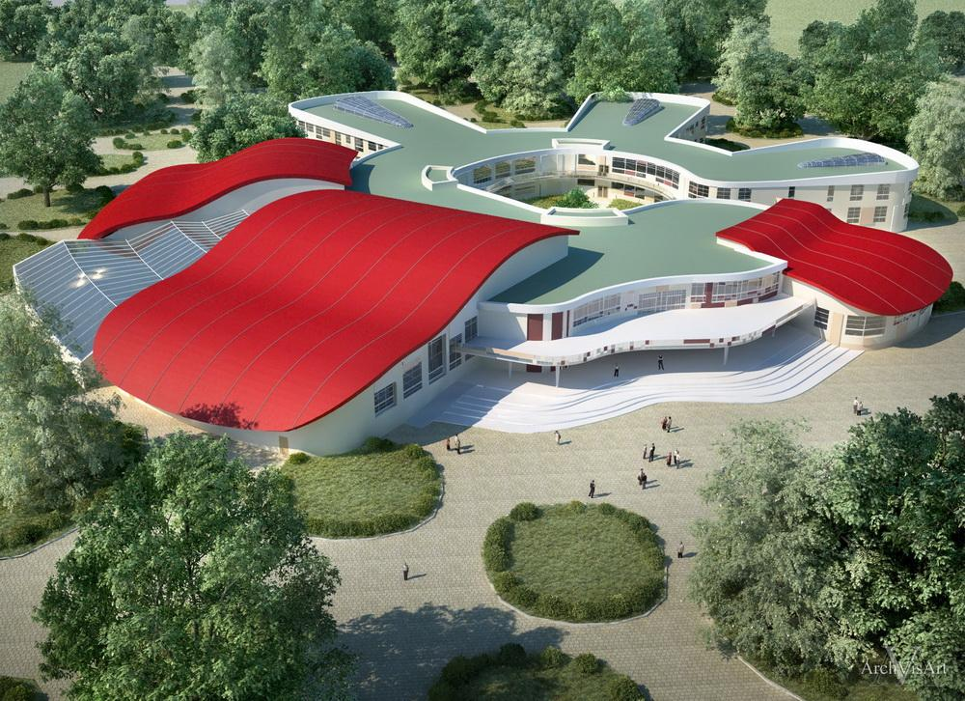
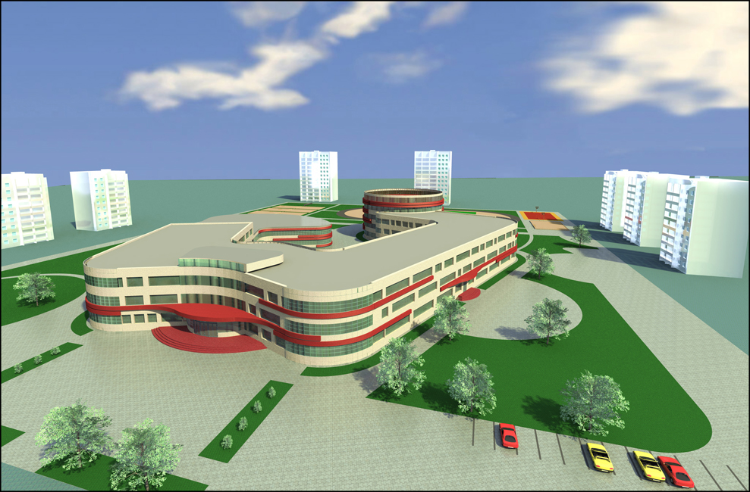
Так будет выглядеть школа будущего.
Фасад здания выполнен из высококачественных материалов, которые прослужат многие столетия.
Также здание является безопаснейшим сооружением и готово выдержать даже нашествие инопланетян.

Slide 8
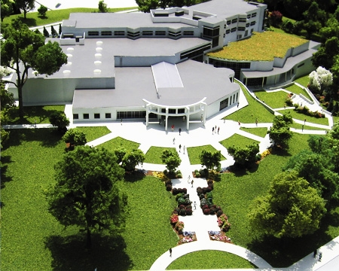
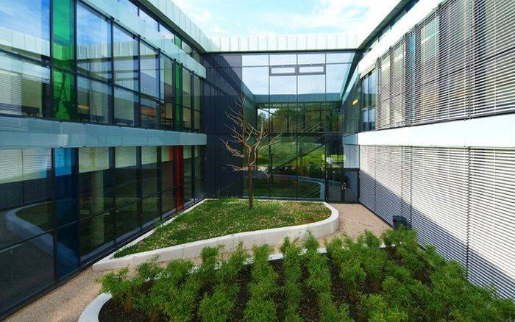
Школа как внутри, так и снаружи достаточно «зелёная».

Slide 9
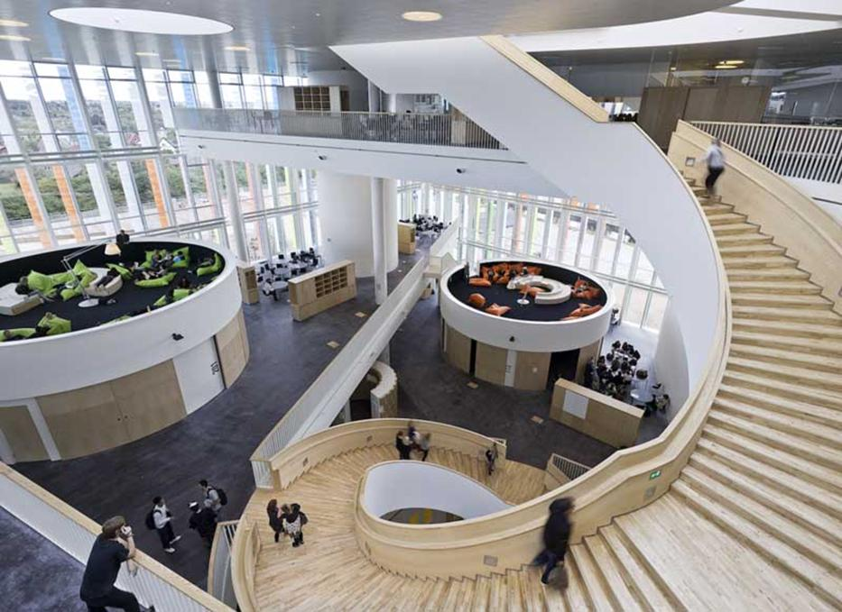
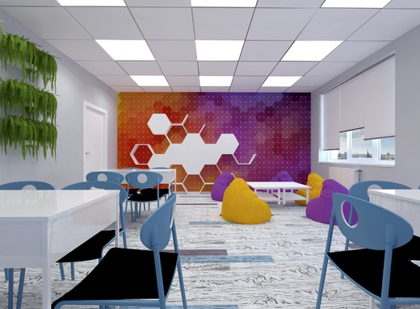
Внутренний дизайн школы разработан совместно с учениками и является их гордостью и достоянием.

Slide 10
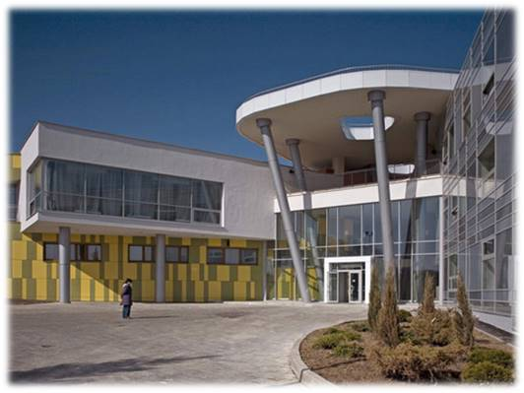
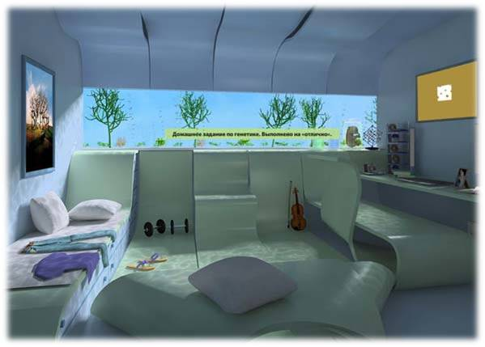
Если ученику сложно или далеко добираться до школы, то для решения этой проблемы построены специальные гостиницы.

Slide 11
В школе будущего будут изучать окружающую среду и методы ее сохранения и развития, астрономию, робототехнику.
В школе будущего большое внимание будет уделено отношениям между народами, как в нашей стране, так и во всем мире, изучению культур и религий мира, а также обучению толерантности.

Slide 12
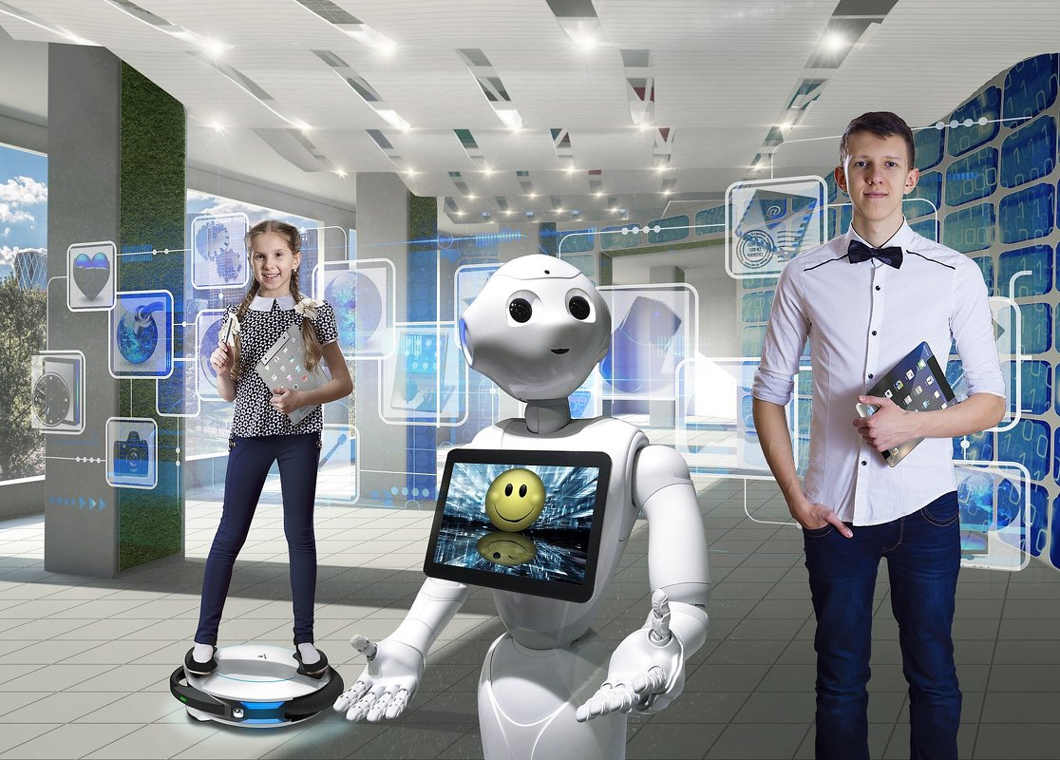
Глядя в будущее, где сильно развиты технологии, каждый учащийся школы будущего должен иметь персональный компьютер, с доступом к Интернету.
Уроки будут похожи на проектную деятельность, для того чтобы дети больше занимались не теорией, а усваивали эту теорию на практике.

Slide 13
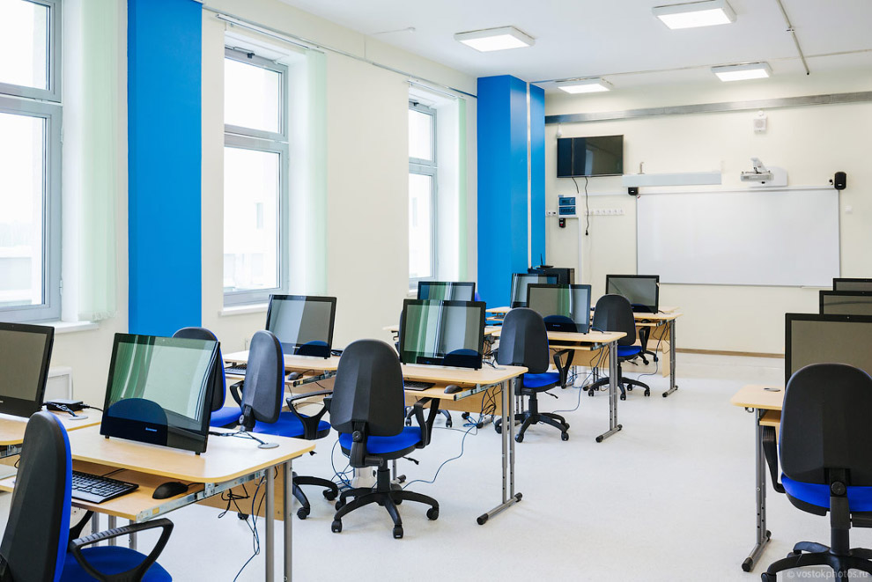
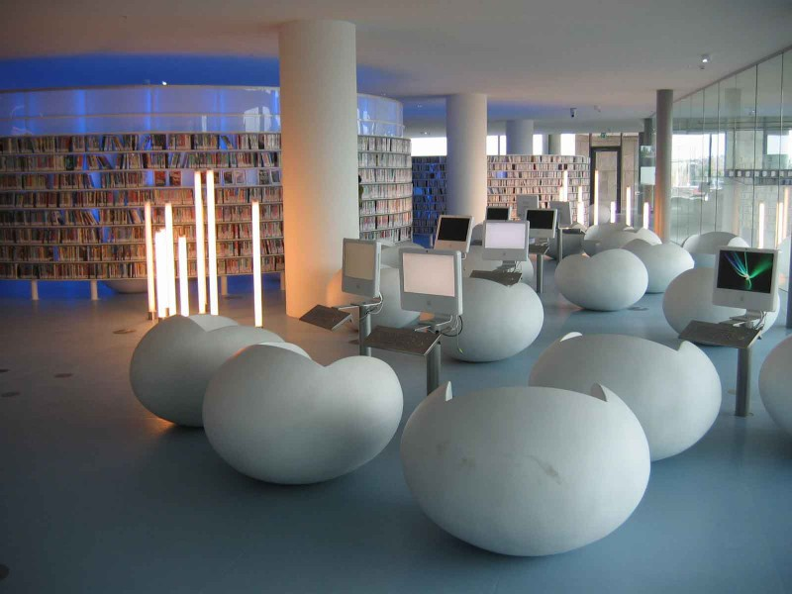
Главная особенность школы будущего – это полная компьютеризация. Даже расписание будет интерактивным ,причем ученик сам составляет его из набора обязательных предметов и предметов по выбору. Также ученик сам выбирает количество и длительность перерывов между уроками.

Slide 14
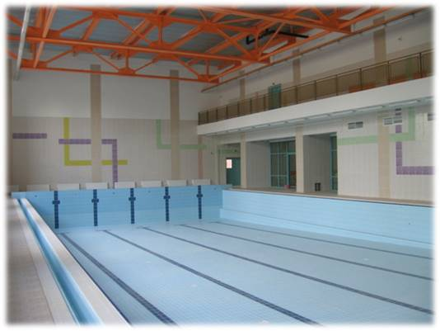
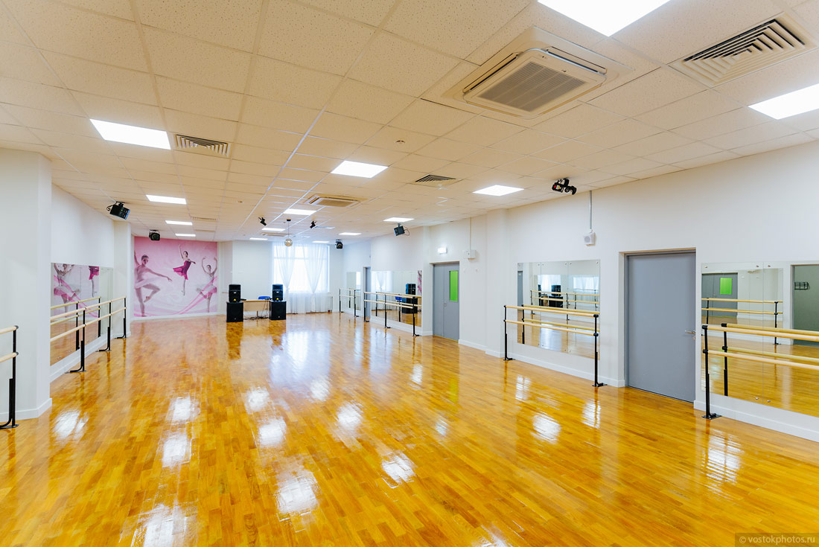
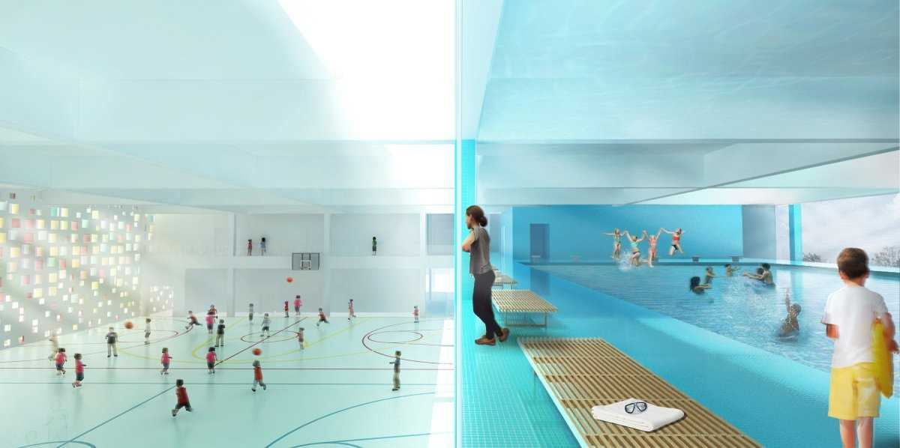
В школе будущего ученик сам решает, каким видом спорта и как часто он хочет им заниматься.

Slide 15
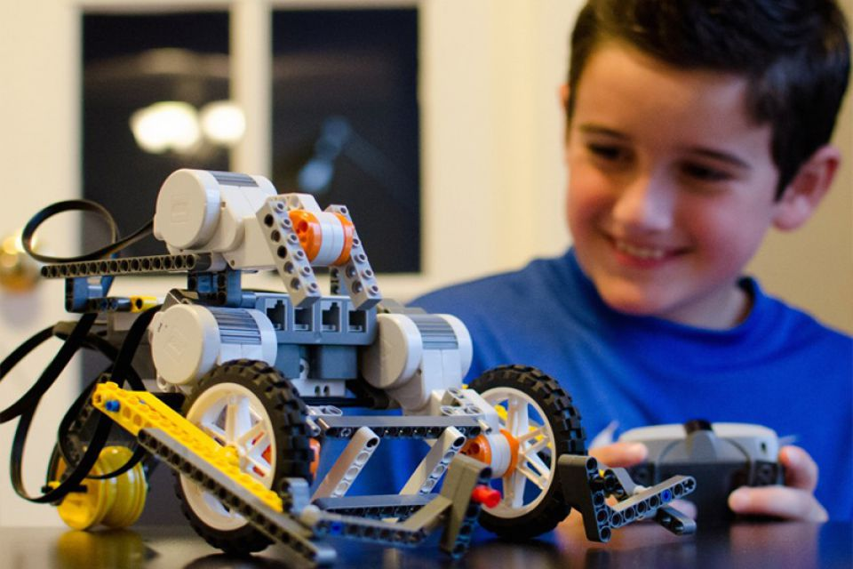
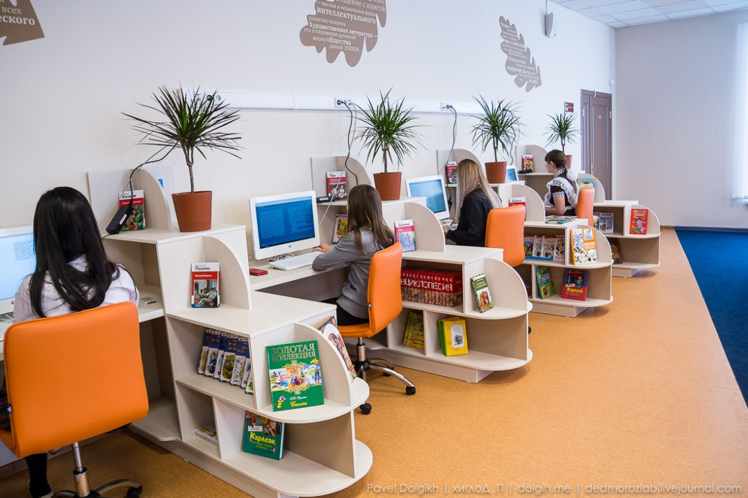
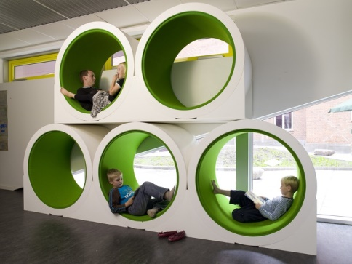
В свободное время ученики в школе будущего могут заниматься своими привычными делами.

Slide 16
Спасибо
за
внимание!

